Slide 1
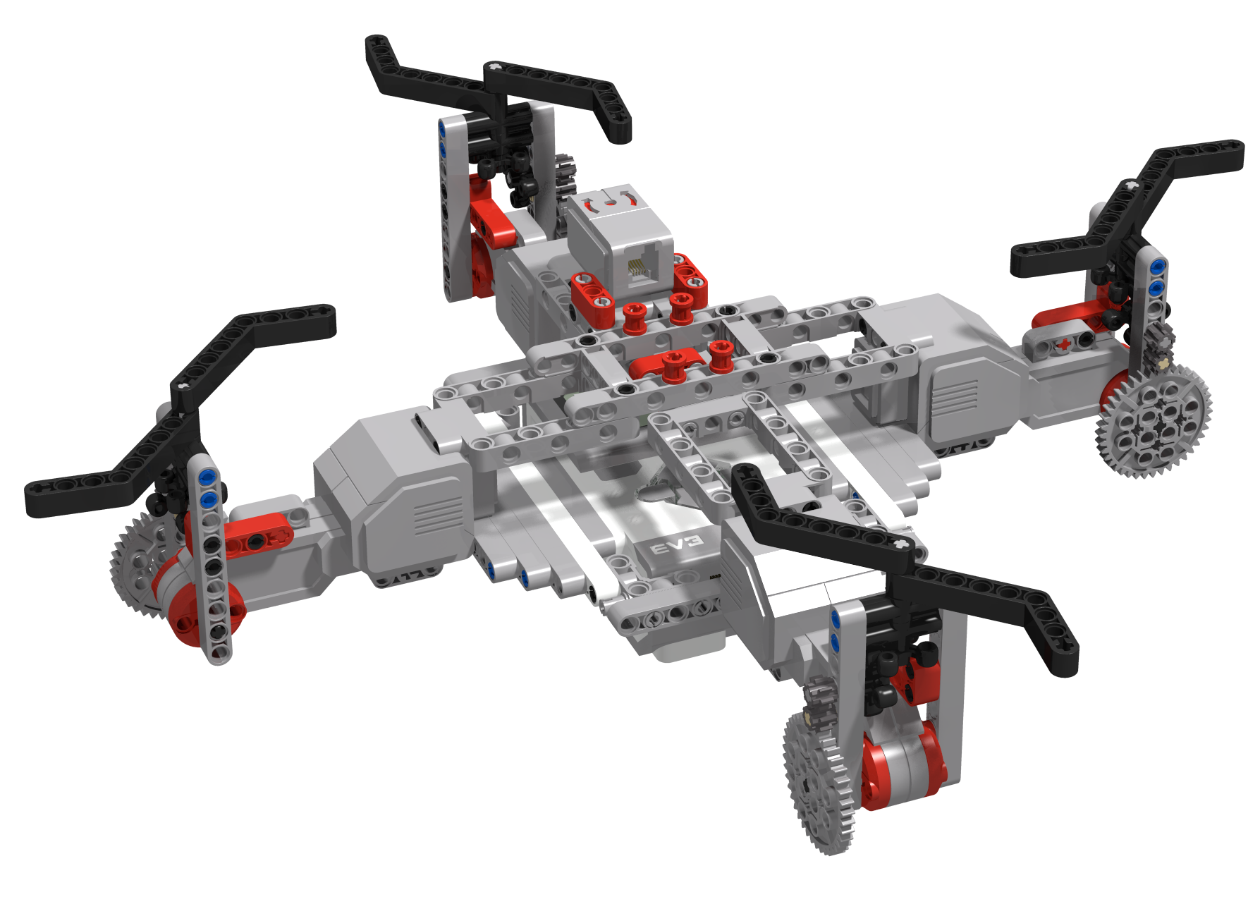
Cum funcționează un Quadcopter?
By Sanjay and Arvind Seshan

Slide 2
Obiective
În această lecție, vom învăța fizica de bază asociată cu un quadcopter.
Îți vei construi propriul “Quadcopter” MINDSTORMS pentru a vedea aceste principii ale fizicii în acțiune.
Notă: Nu vei creea un model zburător MINDSTORMS – este doar făcut ca să arate principiile fizicii care îl guvernează.

Slide 3
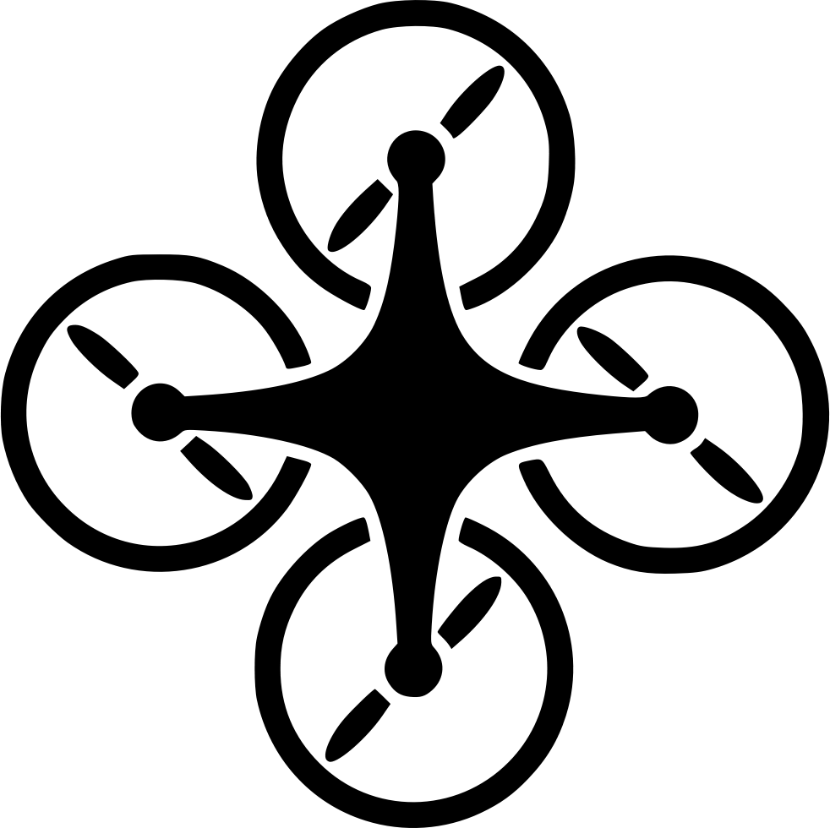
Ce este un quadcopter?
Quadcopter-ul utilizează patru propulsoare și patru motoare pentru propulsoare.
Folosirea celor patru propulsoare permit quadcopter-ului să balanseze diferite forțe implicate și mențin un zbor stabil.

Slide 4
Construiește-ți propriul quadcopter MINDSTORMS
Utilizează instrucțiunile de construcție furnizate
Pe măsură ce construiești, conectează firele de la motoare și de la senzorul gyro în porturi așa cum sunt indicate în imaginea din dreapta.
Legați un fir lung prin mijlocul ramelor din centru în așa fel încât să puteți agăța quadcopter-ul.
A
2
B
D
C

Slide 5
Forțele propulsoare
Forța propulsoare
Ce se întamplă dacă se pornește un singur motor?
A treia lege a lui Newton spune “Pentru orice acțiune, există o forță de reacțiune egală dar de sens contrar.”
Pentru a face un propulsor să se întoarcă, corpul quadcopter-ului trebuie să aplice o forță.
Trebuie să existe o forță egală dar de sens contrar pe care o aplică propulsorul pe corpul quadcopter-ului.
Aceasta va face ca propulsorul să se învârtă într-o direcție în jurul punctului “A” și corpul quadcopter-ului se învârte în cealalată direcție în jurul punctului “A”.
A
Forța pe corpul quadcopter-ului
A

Slide 6
Forțele propulsorului
Forțe propulsoare
Ce se întâmplă dacă pornești patru motoare?
Fiecare propulsor se invârte în jutul unui punct atașament.
Acestea aplică o forță egală dar se senopus pe fiecare A, B, C și D
Rezultatul final este acela că structura quadcopter-ului se va învârti în jurul centrului forțelor în sensul acelor de ceasornic – în jurul punctului E.
A
D
E
B
Forțele pe corpul quadcopter-ului
C
A
D
E
B
C

Slide 7
Forțe nebalansate
Forțe pe propulsoare
Să încercăm asta.
Scrie un program unde toate cele patru motoare se învârt în sensul acelor de ceasornic pentru 10 secunde.
Incepeți prin a agăța quadcopter-ului.
Așteptați până când quadcopter-ul stă nemișcat înainte să rulați programul vostru.
Observați ce se întâmplă.
A
D
E
B
Forțe pe corpul quadcopter-ului
C
A
D
E
B
C

Slide 8
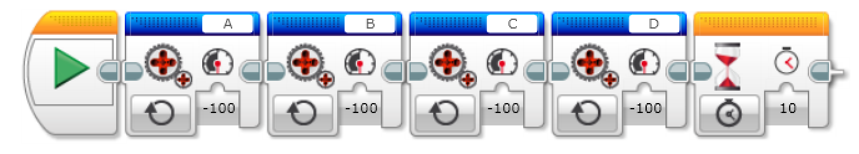
Soluția din cod – forțe nebalansate
Din cauza forțelor de pe propulsoare, quadcopter-ul se învârte când toate cele patru motoare se învârt în sensul acelor de ceasornic.

Slide 9
Balansarea forțelor
Forța pe propulsie
Cum putem preveni ca quadcopter-ul să fie învârtit de motoare?
Trebuie să ne asigurăm că forțele se balansează unele pe altele!
Două motoare se rotesc în sensul acelor de ceasornic(CW) și celalate două se rotesc în sens opus acelor de ceasornic(CCW).
Motorul A și C se rotesc în sensul acelor de ceasornic și motoarele B și D se rotesc în sens opus acelor de ceasornic.
If we look at the forces on the quadcopter body – each pair (A & C – and B & D) make the body spin around point E.
However, the spin from each pair is an opposite direction and cancel out. The total angular momentum is zero.
Write a program where all motors A &.C are turning clockwise and motors B & D are turning counter-clockwise for 10 seconds
A
D
E
B
Forța pe corpul quadcopter-ului
C
A
D
E
B
C

Slide 10
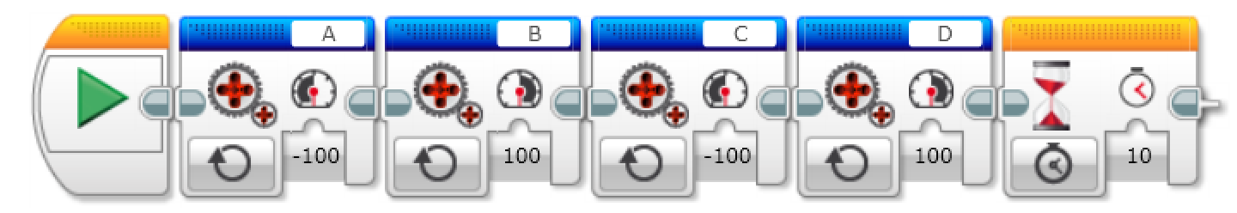
echilibrarea forțelor – soluția de cod
Pentru că forțele se balansează una pe alta, quadcopter-ul stă nemișcat.

Slide 11
rezumat
Este în realitate un quadcopter…
Motoarele B și D se rotesc în sensul opus acelor de ceasornic
Motoarele A și C se rotesc în sensul acelor de ceasornic
Cu două seturi de motoare ale quadcopter-ului configurate să se rotească în direcții diferite, momentul total ungiular este zero. Acesta previne ca aparatul quadcopter să se învârtă într-un mod necontrolat.
A
B
D
C

Slide 12
credits
Această lecție a fost scrisă de Arvind și Sanjay Seshan
Mai multe lecții despre Mindstorms EV3 sunt disponibile pe www.ev3lessons.com
Această lecție a fost tradusă în limba romană de echipa FTC Rosophia #21455
This work is licensed under a Creative Commons Attribution-NonCommercial-ShareAlike 4.0 International License.

